Slide 2
Spring Framework 5 &
Sprint Boot 2

Slide 3
Definición
Spring Framework es una plataforma para desarrollar aplicaciones empresariales en Java.
Este framework gestiona toda la infraestructura de una aplicación, permitiendo al programador centrarse en las funcionalidades y la lógica de la misma.
Es el “pegamento” que une todos los componentes, gestiona su ciclo de vida y la interacción entre ellos.

Slide 4
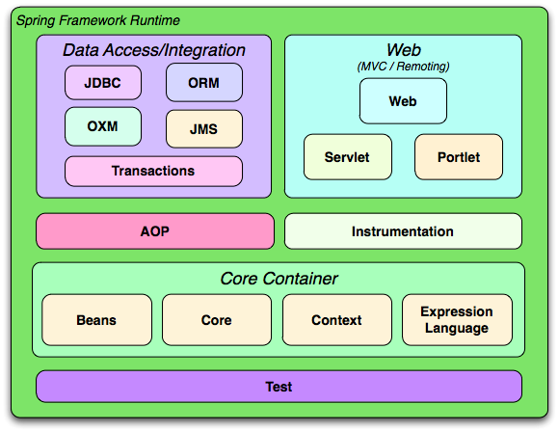
Modelo de spring
Spring contiene un gran número de módulos, mayor información en:
https://docs.spring.io/spring-framework/reference/overview.html

Slide 5
Spring MVC
Spring MVC también conocido como Spring Web MVC es un framework web basado en Servlets que viene incluido en Spring Framework (spring-webmvc).
Será el módulo principal del framework Spring que se utilizará para desarrollar aplicaciones web.
Permite la separación en tres capas:
Modelo: Repositorios, Entidades, JPA (SW1 → Daos, Beans, JDBC)
Vista: thymeleaf (SW1 → jsp)
Controlador: (@Controllers)

Slide 6
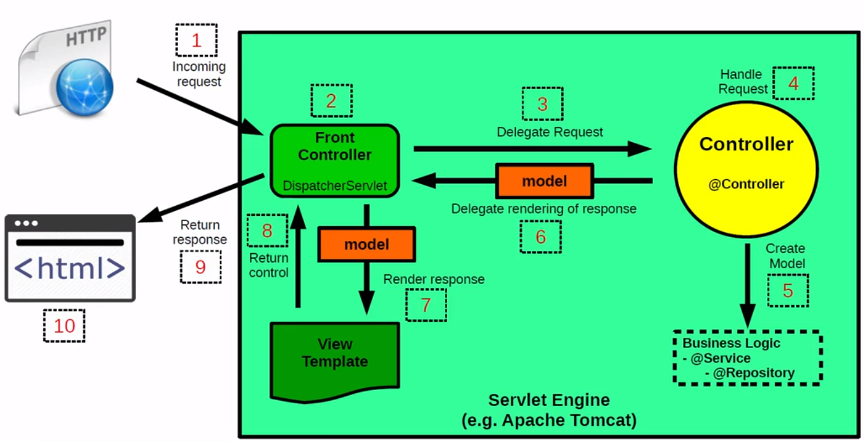
Arquitectura Spring MVC
Spring MVC está diseñado siguiendo el patrón de diseño de Front Controller.
En Spring MVC, el Front Controller es mejor conocido como DispatcherServlet.

Slide 7
Spring
Spring Boot es una extensión del framework. Spring elimina las configuraciones (muy extensas en xml) requeridas para configurar una aplicación en Spring.
Spring Boot incorpora la característica RAD (Rapid Application Development) al framework Spring.
Algunas de las características de Spring Boot:
  Dependencias “starter” para simplificar la configuración de la aplicación.
  Servidor incorporado.
  Autoconfiguración en la mayoría de los módulos.
7

Slide 8
Creación de un proyecto con Spring Boot
Existen varias formas para crear un proyecto con Spring Boot.
  En el curso se utilizará el wizard de IntelliJ.
  Se usará la versión 4.x de Spring Boot.
8

Slide 9
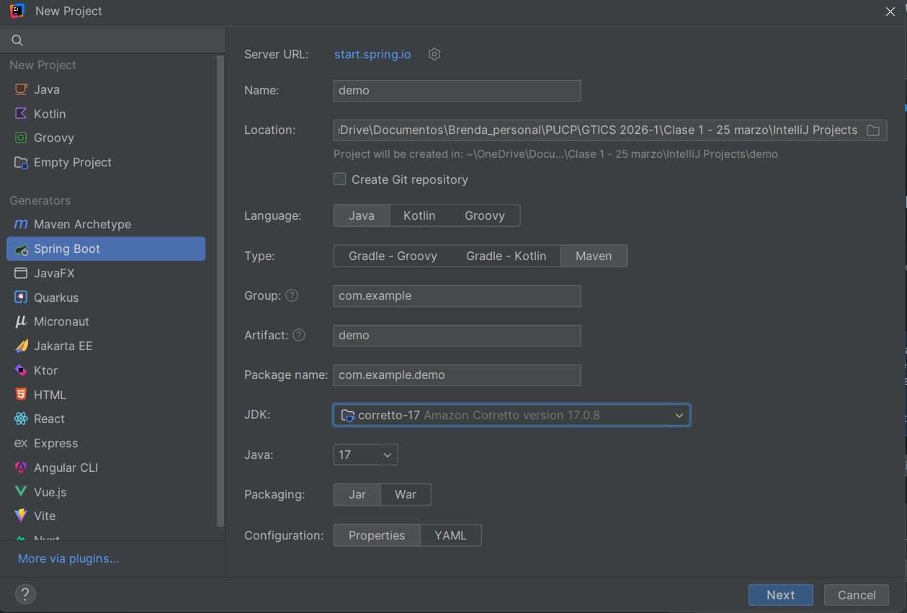
Creación de un proyecto Spring Boot usando IntelliJ
Nombre del proyecto para el IDE
Nombre escrito al inverso del dominio
Nombre del proyecto para maven

Slide 10
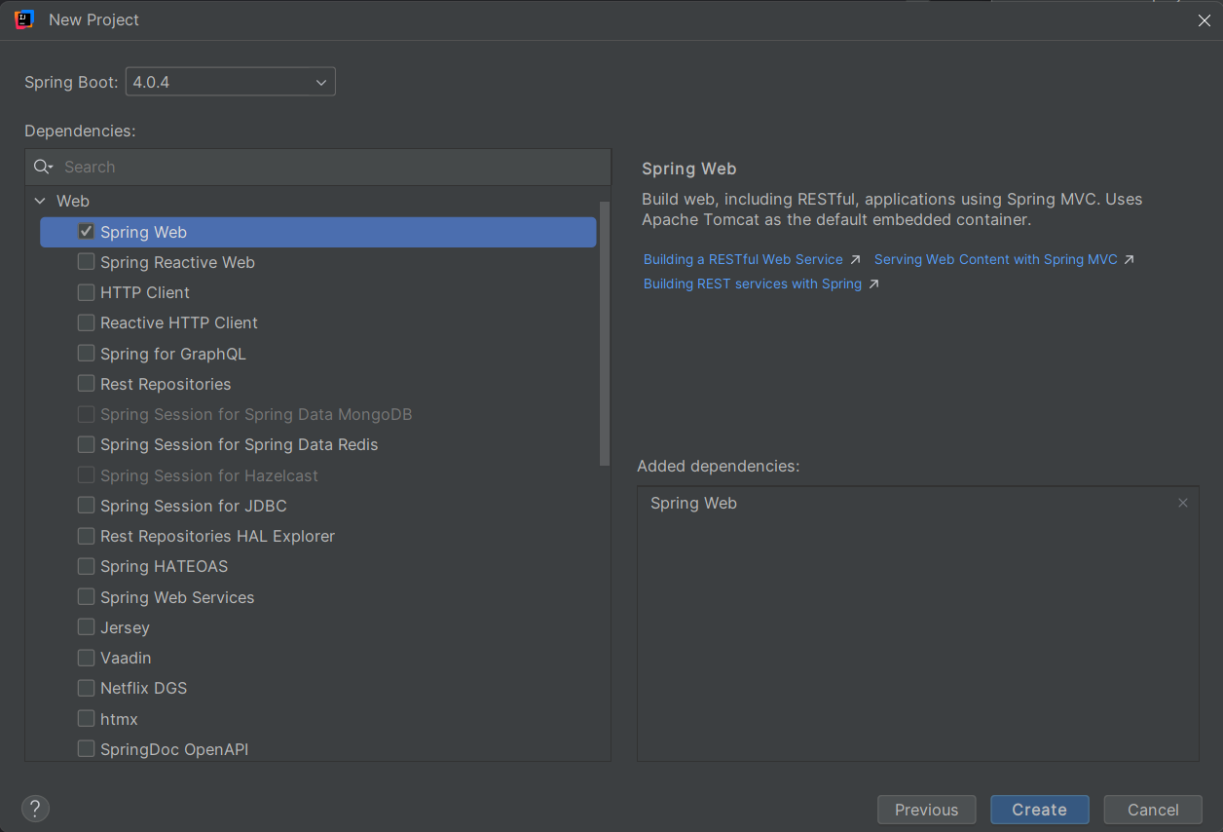
Creación de un proyecto Spring Boot usando IntelliJ
Activar la dependencia de Spring Web.

Slide 11
Maven
Para los proyectos desarrollados por Spring, se utilizará el gestor de proyectos Maven, el cual permite administrar las librerías (artefactos) utilizadas en un proyecto Java, sus dependencias, compilación, empaquetamiento y ejecución.
La descripción del proyecto en Maven se especifica en el archivo POM.xml

Slide 12
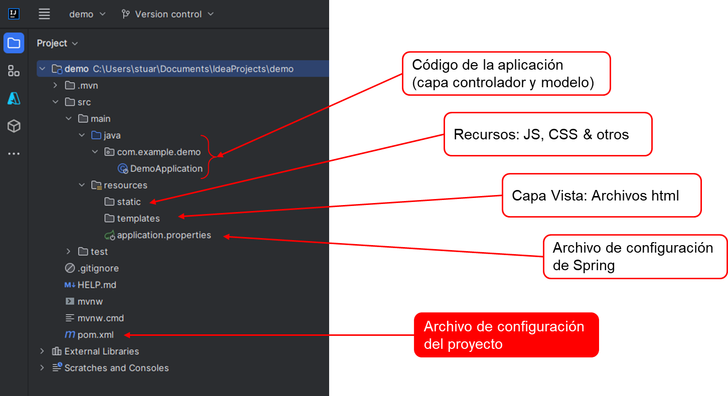
Estructura de archivos de proyecto

Slide 13
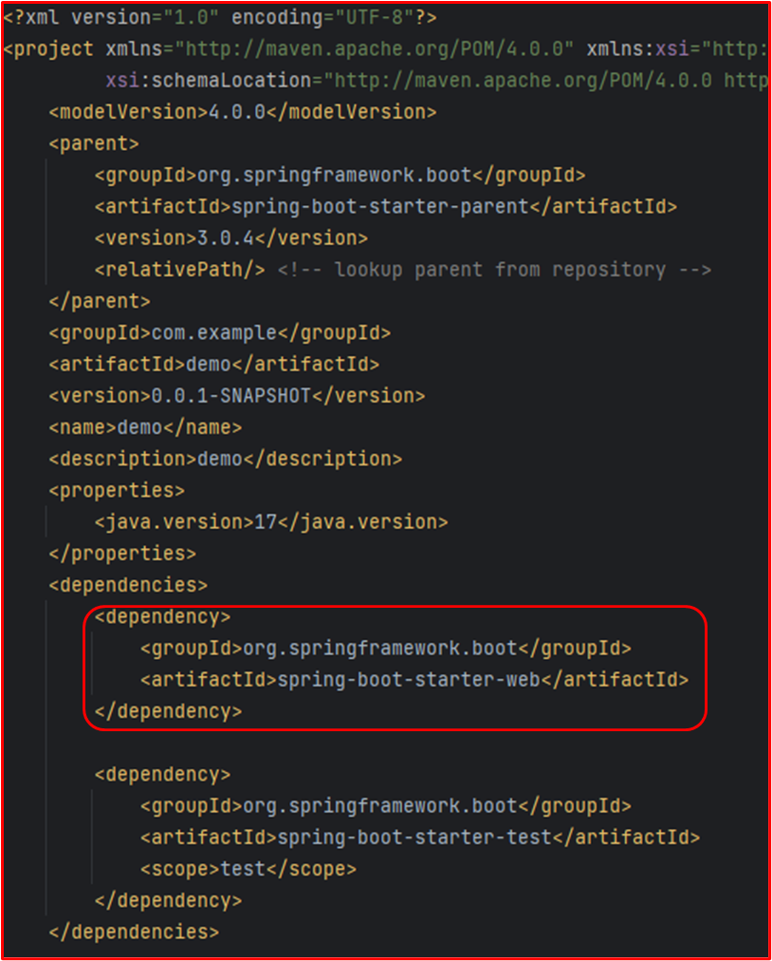
Archivo pom.xml
El archivo pom.xml contiene la configuración de Maven para el proyecto.
Dentro de las diversas opciones tiene el tag <dependencies> donde se gestionan las dependencias necesarias.

Slide 14
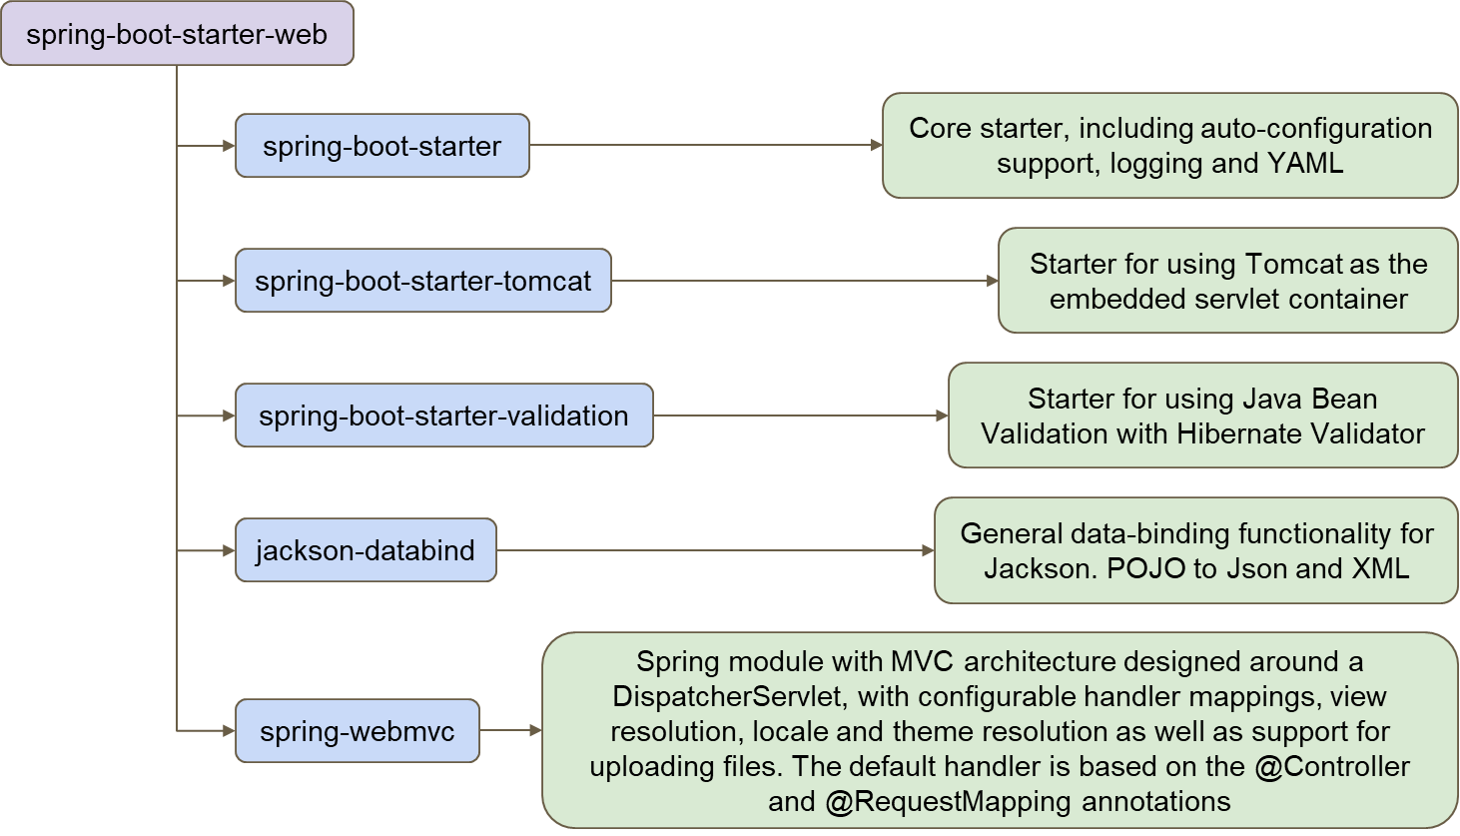
Dependencias: spring-boot-starter-web

Slide 15
Controladores y Vistas

Slide 16
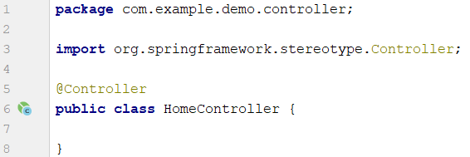
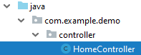
Controladores
Para empezar a probar la aplicación, se creará un Controlador de nombre HomeController en un paquete controller (para gestionar todos los controladores.
Se crea una clase en java (POJO)
Se le debe colocar la anotación @Controller, para indicar que esta clase sea reconocida por Spring como un Controlador, para gestionar las solicitudes HTTP.

Slide 17
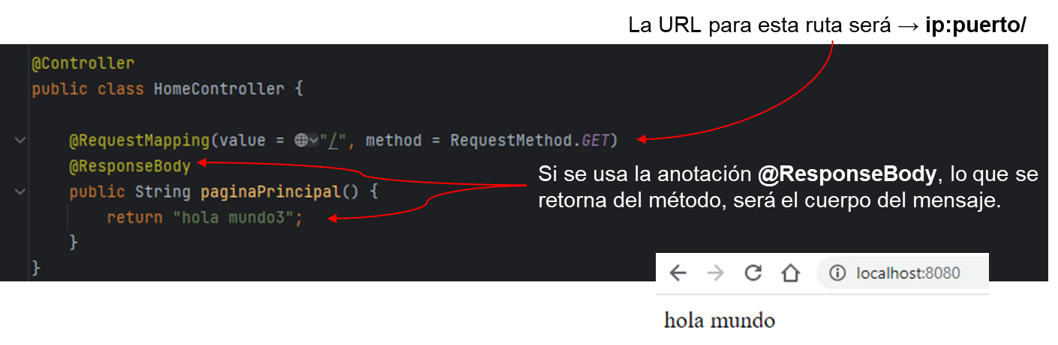
Rutas
Para que un controlador pueda gestionar una solicitud HTTP, se debe indicar la ruta (URL web) que identificará al controlador.
Las rutas se pueden mapear a nivel de la clase o de los métodos y se utiliza la anotación @RequestMapping
Por ejemplo, para mapear la ruta raíz “/”:

Slide 18
@RequestMapping
@RequestMapping (value = “RUTA”, method = RequestMethod.MÉTODO)
public String NOMBREMÉTODO(){
}
Donde:
RUTA es la URL a la cual será mapeado el método o el controlador
MÉTODO es el método http que se desea utilizar (GET, POST, PUT, DELETE).
Cada ruta se implementa mediante un método en java donde el nombre solo es referencial.

Slide 19
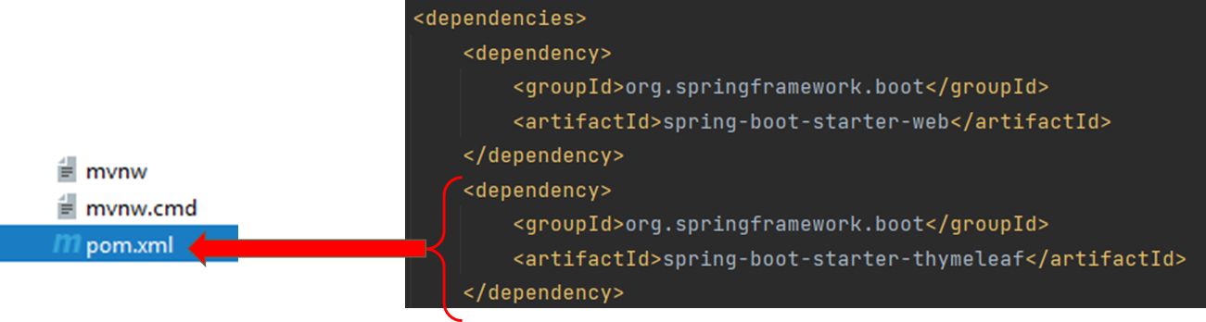
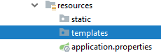
Vistas
Las vistas serán plantillas html usando “Thymeleaf” (similar a JSP usado en software 1).
Las vistas se ubican en la carpeta templates y dentro se puede armar el árbol de carpetas según la necesidad.
Para poder usar las vistas con Thymeleaf, es necesario incluir su dependencia en el POM.xml

Slide 20
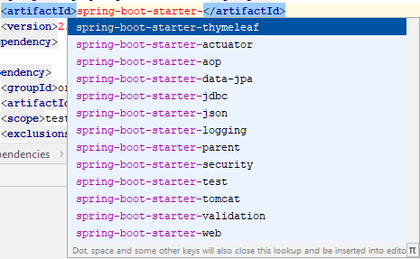
Observación
El repositorio de Spring almacena un conjunto de dependencias que ya vienen con autoconfiguración y listas para trabajar integradas con Spring Boot.
Estas las puede encontrar dentro en:
groupId: org.springframework.boot
artifactId: spring-boot-starter-XXXXX

Slide 21
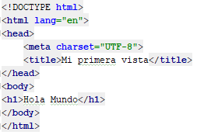
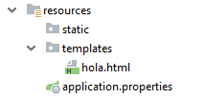
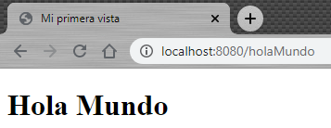
Vistas
Ejemplo:
Mapear la ruta “/holaMundo” en el controlador y que aparezca el contenido de la vista hola.html
No es necesario indicar la extensión del archivo (html), por defecto Spring vincula las vistas de Thymeleaf con la extensión html.

Slide 22

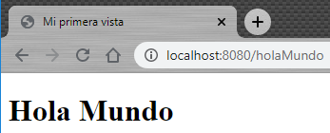
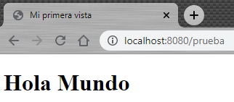
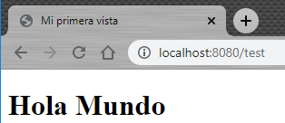
Múltiples rutas a un mismo método
Spring permite mapear varias rutas a un mismo método usando { }

Slide 23
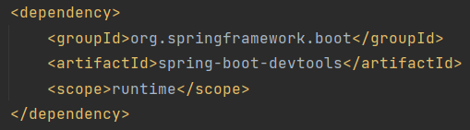
Spring Boot DevTools
Se debe haber dado cuenta que cada vez que realiza un cambio en el código, tiene que estar reiniciando el servidor o refrescando la página web para que se observen los cambios.
Spring posee una herramienta llamada Spring Boot Devtools, la cual permite:
Deshabilitar el cache en las páginas
LiveReload para actualizar los cambios en el navegador
Auto Compilación y despliegue en el servidor.
Para utilizarlo, debe incluirlo en el pom.
Para información sobre los scopes en maven entre.

Slide 24

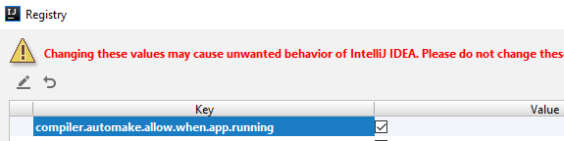
Spring Boot Devtools – IntelliJ (ajustes)
En otros IDEs como eclipse o STS, incluir devtools en el pom sería suficiente; sin embargo, en IntelliJ hay que realizar dos pasos más:
Modificar el registro del IDE:
Presionar SHIFT + CTRL + A
En el Pop-up escribir registry y presionar Enter.
Buscar: compiler.automake.allow.when.app.running y habilitarlo

Slide 25
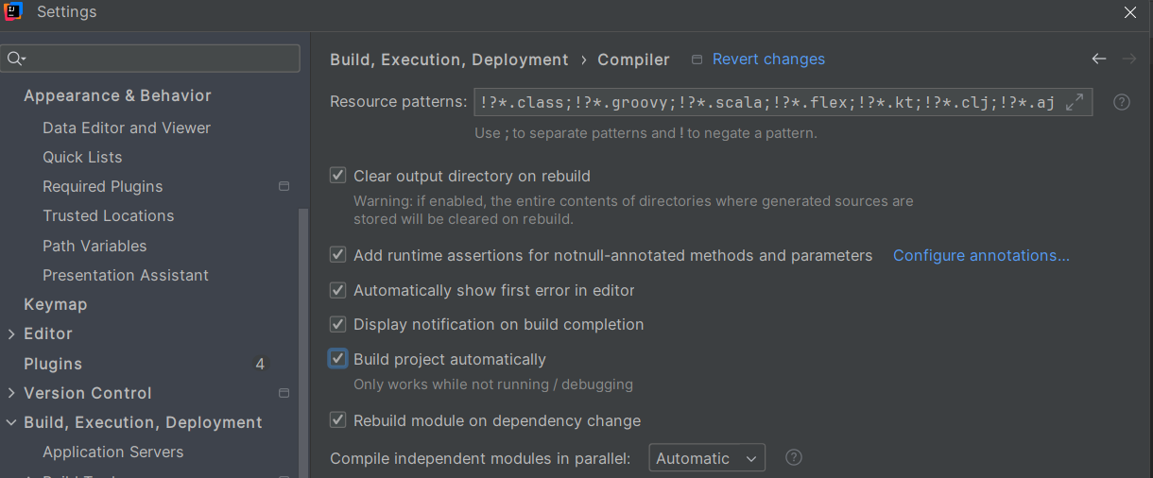
Spring Boot Devtools – IntelliJ (ajustes)
2) file → Settings → Build → Compiler → Habilitar: Build project automatically

Slide 26
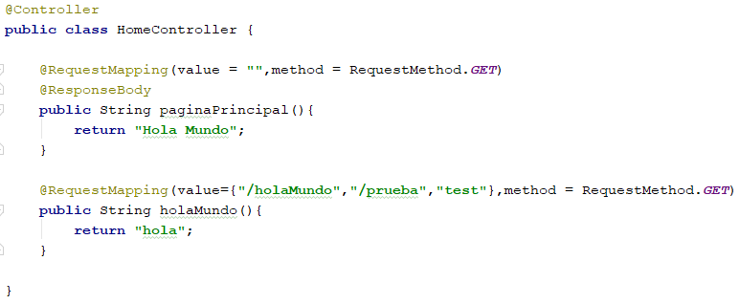
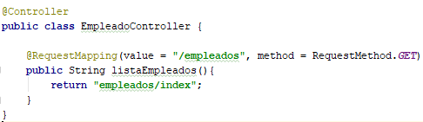
Otros Controladores
Puede crear cuantos controladores sean necesarios para ordenar su aplicación (no olvide anotarlos con @Controller).

Slide 27
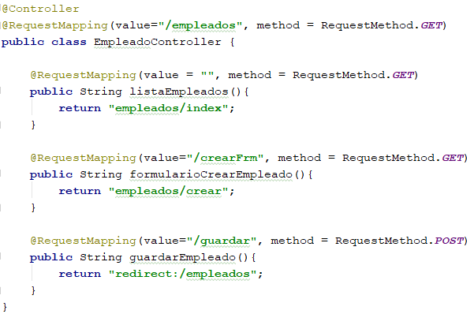
Ruteo a nivel de clase
En Spring es posible agrupar un conjunto de rutas a nivel de la clase
URL para listar empleados: /empleados
URL para el formulario: /empleados/crearFrm
URL para guardar empleado: /empleados/guardar
con el método POST (viene de un formulario)

Slide 28
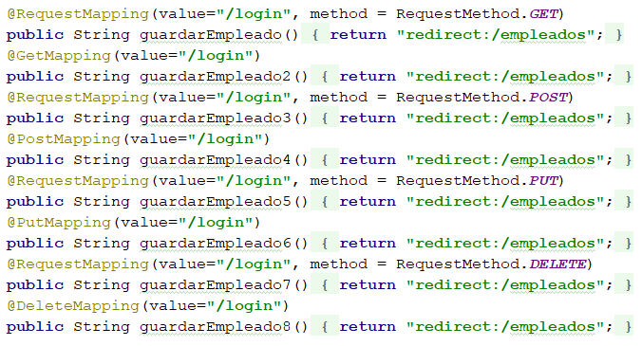
Request Mapping corto
Se puede reducir la anotación @RequestMapping, según el método HTTP utilizado.

Slide 29


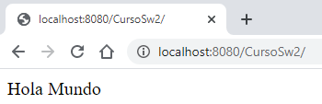
Application.properties
El archivo properties en Spring Boot permite de manera simple, colocar configuraciones al proyecto en formato yaml.
Por ejemplo: cambiar el contexto del proyecto a /CursoSw2.
En los logs puede ver el resultado:
Y en su navegador web de igual forma:

Slide 30
Recepción de parámetros por GET y POST

Slide 31
Recepción de parámetros por la URL
En Spring existen dos formas de recibir parámetros en la URL:
@RequestParam
@PathVariable

Slide 32
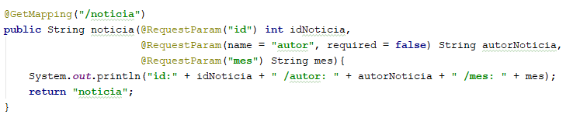


@RequestParam
Las variables esperadas en el URL pueden ser opciones y se registran con @RequestParam.
Sin embargo, el valor que le asigna Spring a los parámetros opcionales es “null”, por lo tanto, si desea declarar un int como opcional, debe usar su respectiva clase Integer (por ejemplo).

Slide 33
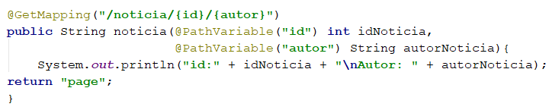

@PathVariable
Las variables pueden ser recibidas como parte del URL y ninguna puede ser opcional.
En el ejemplo se reciben dos parámetros en la ruta, el ID y el autor. Ninguno puede ser opcional.
Spring realizará automáticamente la conversión, del valor ingresado al tipo de dato definido.

Slide 34
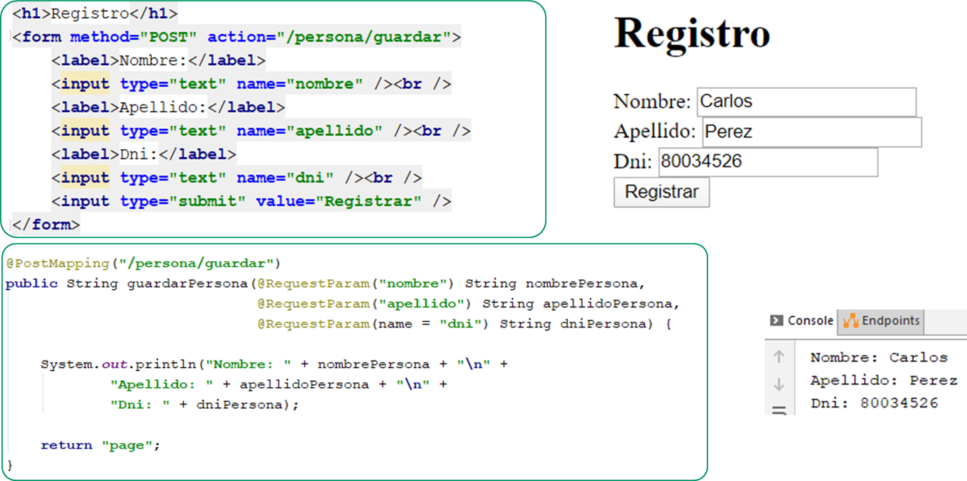
Recepción de parámetros por POST
Para recibir los parámetros enviados por POST, se hace uso de la notación @RequestParam (la misma usada para GET)

Slide 35
Envío de información del controlador a la vista Objeto Model

Slide 36
Objeto Model
Hasta ahora, hemos recibido información (ya sea por GET o POST) enviada desde la vista (html) a los controladores.
Para enviar información desde los controladores a las vistas, en Spring se hace uso del Objeto Model, el cual permite enviar objetos y variables primitivas.

Slide 37
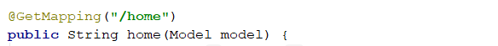
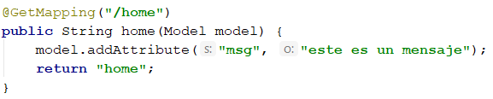
Objeto Model
Primero se debe colocar el objeto Model como atributo en el método de la ruta.
Y se debe importar de springframework
Luego, para enviar un valor a la vista, se utiliza el método addAttribute, el cual recibe dos parámetros: el primero es el nombre con que se enviará la información y el segundo el valor en sí.
Por ejemplo, se enviará el dato “este es un mensaje” en la variable “msg”.

Slide 38
En la vista
Para mostrar la variable enviada desde el controlador en la vista en Thymeleaf, se hace uso de EL (expression language).
Expression Language es un lenguaje utilizado para interactuar con los datos enviados desde el controlador, mediante el objeto MODEL, sin importar el alcance de los atributos (request, session, application).
EL utiliza la expresión ${ } para mostrar su información.

Slide 39
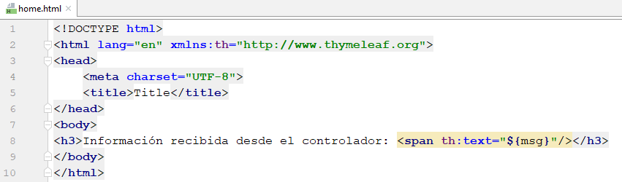
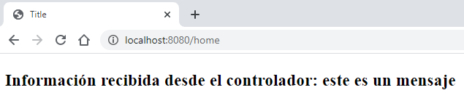
En la vista
No olvide incluir el namespace
http://www.thymeleaf.org

Slide 40
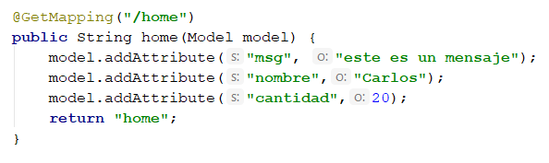

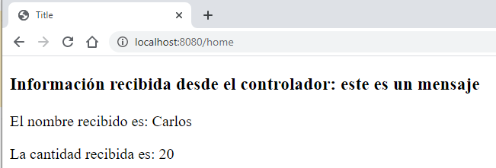
Objeto Model
También se pueden enviar varios parámetros:

Slide 41
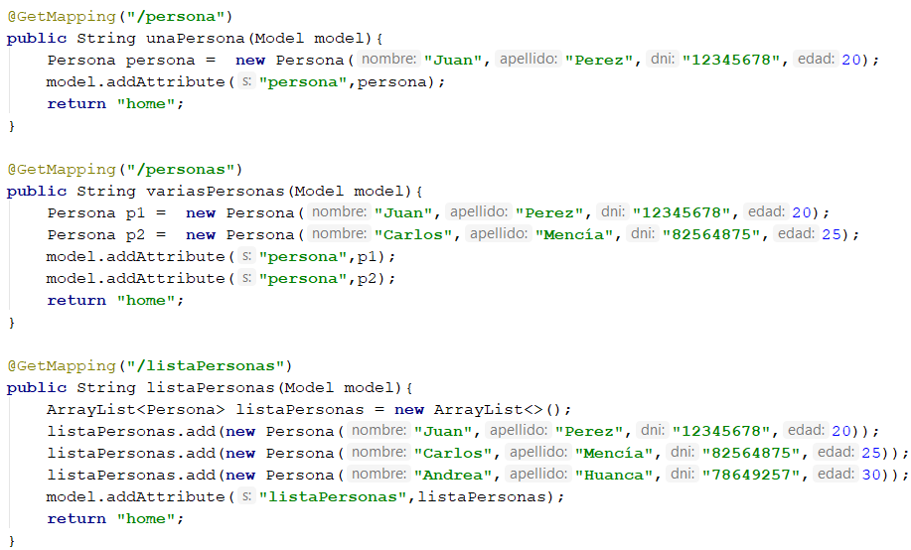
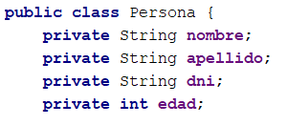
Objeto Model
Y como se comentó previamente, incluso objetos:

Slide 42
Bibliografía
Spring
  https://spring.io/
Spring Controllers
  https://docs.spring.io/spring/docs/current/spring-framework-reference/web.html#mvc-controller
  https://docs.spring.io/spring/docs/3.2.x/spring-framework-reference/html/mvc.html#mvc-controller
Spring Boot
  https://docs.spring.io/spring-boot/docs/2.3.0.BUILD-SNAPSHOT/reference/html/getting-started.html#getting-started
Libro:
  Siva, P. R. K. (2018). Beginning Spring Boot 2: applications and microservices with the Spring framework. New York: Apress.

